Slide 1
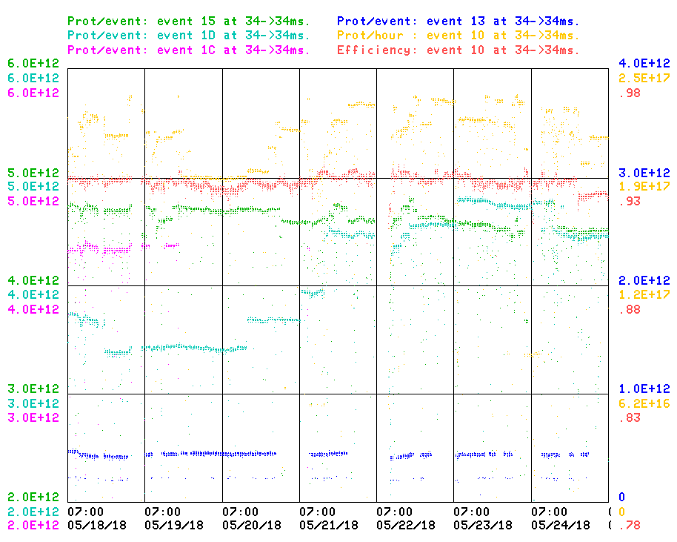
Booster Operations 05/18/18 – 05/25/18
F
T
F
F
Sa
Su
M
F
F
F
W
F
Sa
W
F
F
F
F
F
F
F
Sa
Su
Su
M
Tu
F
F
F
M
M
Su
M
h
F
M
W
W
W
Th
Sa
W
F
F
Sa
u
F
Sa
F
F
Sa
Su
M
F
M
F
Sa
Su
M
Sa
Su
M
Tu
Th
Su
Su
Sa
Su
F
Sa
M
F
Sa
F
W
Su
W
F
M
W
Th
F
Sa
M
F
Sa
Su
W
Th
F
F
Su
W
F
Sa
Su
M
Tu
Sa
M
Su
M
M
W
Th
F
M
F
Su
M
W
Sa
Su
u
F
Sa
Th
Sa
M
W
F
Sa
Su
W
F
Su
M
Access to replace BRF16 Cavity
Eff 92%
BRF8 Cable Fault
$15 NuMI – 4.5E12
$1C Muon – 4.4E12
DOGL3 Flow Switch
MKS06 Cable Termi
Collimator Studies
$1D BNB – 4.5E12
Access, BRF21 installed
Access period
$13 Mtest– 5.0E11
This week:
Collecting data to better understand GMPS bi-modal behavior
Tuning for better efficiency
Downtime: ~20min
BRF trips
BRF12 tripped off last evening and repaired this morning

